Slide 1
第25章
测试Web应用系统
Software Engineering: A Practitioner’s Approach, 8/e
by Roger S. Pressman and Bruce R. Maxim
《软件工程： 实践者的研究方法 》（第8版）
Roger S. Pressman ， Bruce R. Maxim 著
© 1996, 2001, 2005, 2009, 2014 by Roger S. Pressman
These slides are designed to accompany Software Engineering: A Practitioner’s Approach, 8/e (McGraw-Hill 2014). Slides copyright 2014 by Roger Pressman.

Slide 2
测试质量维度-I
在语法及语义层对内容进行评估
  语法层——对基于文本的文档进行拼写、标点及文法方面的评估；
  语义层——（所表示信息的）正确性、（整个内容对象及相关对象的）一致性及清晰性都要评估。
对功能进行测试，以发现与客户需求不一致的错误。评定其正确性、不稳定性及与相应的实现标准(例如，Java或AJAX语言标准)的总体符合程度。
对结构进行评估，以保证：
  它正确地表示WebApp的内容及功能；
  是可扩展的；
  支持新内容、新功能的增加。
These slides are designed to accompany Software Engineering: A Practitioner’s Approach, 8/e (McGraw-Hill 2014). Slides copyright 2014 by Roger Pressman.

Slide 3
测试质量维度-II
对可用性进行测试，以保证：
  接口支持各种类型的用户；
  各种用户都能够学会及使用所有需要的导航语法及语义。
对导航性进行测试，以保证：
  检查所有的导航语法及语义，发现任何导航错误（例如，死链接、不合适的链接、错误链接）
在各种不同的操作条件、配置及负载下，对性能进行测试，以保证：。
  系统响应用户的交互
  并处理极端的负载情况，而且没有出现操作上不可接受的性能降低。
These slides are designed to accompany Software Engineering: A Practitioner’s Approach, 8/e (McGraw-Hill 2014). Slides copyright 2014 by Roger Pressman.

Slide 4
测试质量维度-III
在客户端及服务器端，在各种不同的主机配置下通过运行WebApp对兼容性进行测试
  目的是发现针对特定主机配置的错误
对互操作性进行测试，以保证WebApp与其他应用系统和（或）数据库有正确接口。
对安全性进行测试，通过评定可能存在的弱点，试图对每个弱点进行攻击。
  任何成功的突破尝试都被认为是一个安全漏洞。
These slides are designed to accompany Software Engineering: A Practitioner’s Approach, 8/e (McGraw-Hill 2014). Slides copyright 2014 by Roger Pressman.

Slide 5
WebApp中的错误
由于WebApp测试发现的很多类型的错误都首先表现在客户端的问题，Web工程师看到了错误的征兆，而不是错误本身。
由于WebApp是在很多不同的配置及不同的环境中实现的，要在最初遇到错误的环境之外再现错误，可能是很困难的，或是不可能的。
虽然许多错误是不正确的设计或不合适的HTML（或其他程序设计语言）编码的结果，很多错误的原因都能够追溯到WebApp配置。
由于WebApp位于客户／服务器体系结构之中，在三层体系结构（客户、服务器或网络本身）中追踪错误是很困难的。
某些错误应归于静态的操作环境（即进行测试的特定配置），而另外一些错误可归于动态的操作环境（即瞬间的资源负载或时间相关的错误）。
These slides are designed to accompany Software Engineering: A Practitioner’s Approach, 8/e (McGraw-Hill 2014). Slides copyright 2014 by Roger Pressman.

Slide 6
WebApp测试策略-I
对WebApp的内容模型进行评审，以发现错误。
对接口模型进行评审，保证适合所有的用例。
评审WebApp的设计模型，发现导航错误。
测试用户界面，发现表现机制和（或）导航机制中的错误。
对所选择的功能构件进行单元测试。
These slides are designed to accompany Software Engineering: A Practitioner’s Approach, 8/e (McGraw-Hill 2014). Slides copyright 2014 by Roger Pressman.

Slide 7
WebApp测试策略-II
对贯穿体系结构的导航进行测试。
在各种不同的环境配置下，实现WebApp，并测试WebApp对于每一种配置的兼容性。
进行安全性测试，试图攻击WebApp或其所处环境的弱点。
进行性能测试。
通过可监控的最终用户群对WebApp进行测试
  对他们与系统的交互结果进行以下方面的评估，包括内容和导航错误、可用性、兼容性、WebApp的安全性、可靠性及性能等方面的评估。
These slides are designed to accompany Software Engineering: A Practitioner’s Approach, 8/e (McGraw-Hill 2014). Slides copyright 2014 by Roger Pressman.

Slide 8
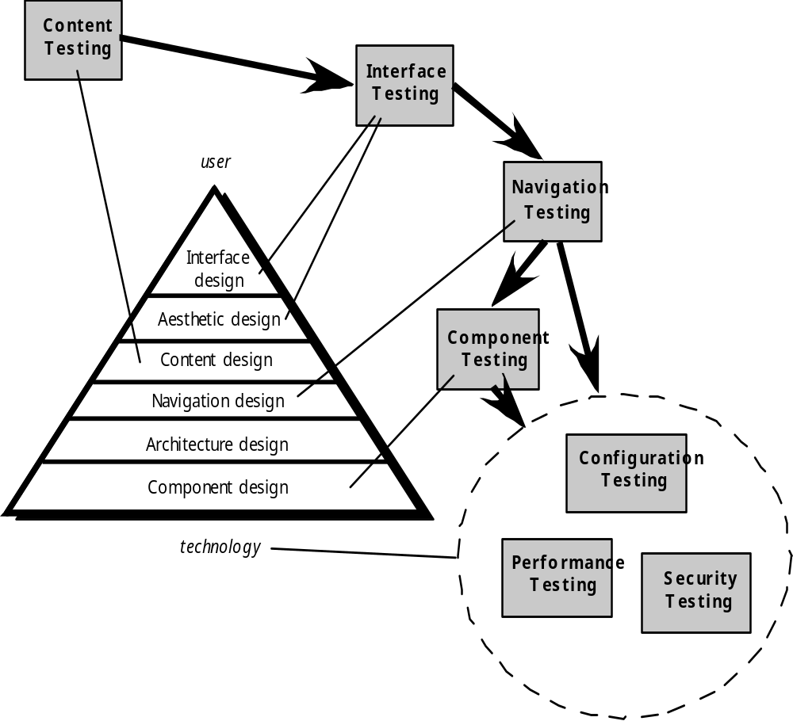
测试过程
These slides are designed to accompany Software Engineering: A Practitioner’s Approach, 8/e (McGraw-Hill 2014). Slides copyright 2014 by Roger Pressman.

Slide 9
内容测试
内容测试具有3个重要的目标：
  发现基于文本的文档、图形表示和其他媒体中的语法错误（例如，打字错误、文法错误）；
  发现当导航发生时所展现的任何内容对象中的语义错误（例如，信息的准确性和完备性方面的错误） ；
  发现展示给最终用户的内容的组织或结构方面的错误。
These slides are designed to accompany Software Engineering: A Practitioner’s Approach, 8/e (McGraw-Hill 2014). Slides copyright 2014 by Roger Pressman.

Slide 10
评价内容的语义
信息确实准确吗？
信息简洁扼要吗？
内容对象的布局对于用户来说容易理解吗？
嵌入在内容对象中的信息易于被发现吗？
对于从其他地方导出的所有信息，是否提供了合适的引用？
显示的信息是否是内部一致的？与其他内容对象中所显示的信息是否一致？
内容是否具有攻击性？是否容易误解？或者是否会引起诉讼？
内容是否侵犯了现有的版权或商标？
内容是否包括补充现有内容的内部链接？链接正确吗？
内容的美学风格是否与界面的美学风格相矛盾？
These slides are designed to accompany Software Engineering: A Practitioner’s Approach, 8/e (McGraw-Hill 2014). Slides copyright 2014 by Roger Pressman.

Slide 11
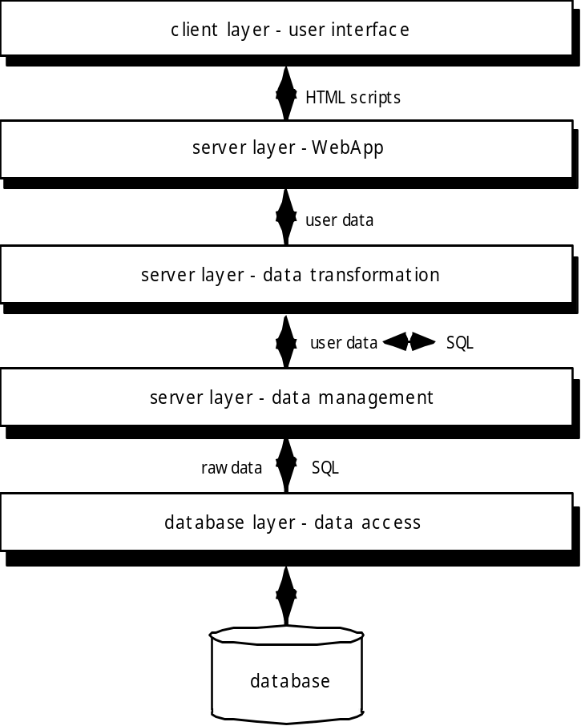
数据库测试
对每一层都定义测试
These slides are designed to accompany Software Engineering: A Practitioner’s Approach, 8/e (McGraw-Hill 2014). Slides copyright 2014 by Roger Pressman.

Slide 12
用户界面测试
对界面要素进行测试，确保设计规则、美学和相关的可视化内容对用户有效，且没有错误。
Individual interface mechanisms are tested in a manner that is analogous to unit testing.采用与单元测试类似的方式测试单个界面机制。
对于特殊的用户类，在用例或导航语义单元NSU的环境中测试每一种界面机制。
与选择用例及NSU有所不同，此方法要对所有界面进行测试，发现界面的语义错误。
在多种环境（例如，浏览器）中对界面进行测试，确保其兼容性。
These slides are designed to accompany Software Engineering: A Practitioner’s Approach, 8/e (McGraw-Hill 2014). Slides copyright 2014 by Roger Pressman.

Slide 13
测试界面机制-I
链接——对每个导航链接进行测试，确保获得了正确的内容对象或功能
表单——包括将由用户填写的空白域的结构化文档。包含在域中的数据将作为一个或多个WebApp功能的输入。
客户端脚本——在脚本语言 (e.g., Javascript)中嵌入一系列可编程命令，通过表单或者其他用户交互处理信息输入。
动态HTML ——导航到内容对象，由客户端使用脚本或者层叠样式表(CSS)处理。
客户端弹出窗口——弹出的小窗口，没有用户交互。这些窗口可以是面向内容的，也可能需要某种用户交互的表单。
These slides are designed to accompany Software Engineering: A Practitioner’s Approach, 8/e (McGraw-Hill 2014). Slides copyright 2014 by Roger Pressman.

Slide 14
测试界面机制-II
CGI脚本——公共网关接口(CGI) 脚本实现了标准方法，使得Web服务器与用户进行动态交互（例如，一旦用户提交了表单，包含表单的WebApp可能使用CGI脚本处理包含在表单中的数据）。
流内容——内容对象从服务器端自动下载到客户端，而不需要等待来自客户端的请求。有时将这种方法称为“push”（推）技术，因为是服务器将数据推送到客户。
Cookies —— 由服务器发送的数据块，并由浏览器作为特定的用户交互结果进行存储。数据的内容是特定于WebApp的（例如，用户认证数据或者是用户选择购买的物品清单）
特定应用系统的界面机制——测试是否与界面机制定义的功能和特性清单相符合。包括一个或多个“宏”界面机制，如购物车、信用卡交易处理、或者是运送成本计算器。
These slides are designed to accompany Software Engineering: A Practitioner’s Approach, 8/e (McGraw-Hill 2014). Slides copyright 2014 by Roger Pressman.

Slide 15
可用性测试
可用性测试可以由测试人员设计，但是测试本身由最终用户进行。
测试序列 …
  确定一组可用性类别，并对每一类可用性建立测试目标。
  设计测试，使得可以评估每个目标。
  选择执行测试的参与者。
  在进行测试时，记录参与者与WebApp之间的交互。
  开发评估WebApp可用性的机制。
不同的抽象级别：
  评估特定界面机制（如表单）的可用性。
  评估完整的Web页（包块界面机制、数据对象和相关的功能）的可用性。
  考虑整个WebApp 的可用性。
These slides are designed to accompany Software Engineering: A Practitioner’s Approach, 8/e (McGraw-Hill 2014). Slides copyright 2014 by Roger Pressman.

Slide 16
兼容性测试
兼容性测试是定义一组“通常遇到”的客户端计算配置和它们的变型。
创建一种树结构，并在上面标识：
  每一种计算平台；
  典型的显示设备；
  此平台支持的操作系统；
  可用的浏览器；
  可靠的Internet连接速度；
  类似信息。
导出一系列兼容性确认测试
  从现有的界面测试、导航测试、性能测试和安全测试中导出。
  这些测试的目的是发现可以追溯到配置不同的错误或者运行问题。
These slides are designed to accompany Software Engineering: A Practitioner’s Approach, 8/e (McGraw-Hill 2014). Slides copyright 2014 by Roger Pressman.

Slide 17
构件级测试
集中于一系列的测试，试图发现WebApp功能方面的错误。
可以使用传统的黑盒和白盒测试用例设计方法。
数据库测试通常是构件测试的一个组成部分。
These slides are designed to accompany Software Engineering: A Practitioner’s Approach, 8/e (McGraw-Hill 2014). Slides copyright 2014 by Roger Pressman.

Slide 18
导航测试
应该对以下的导航机制进行测试：
  导航链接—这些机制包括WebApp的内部链接, 到其他WebApps的外部链接, 以及特定web页内的锚。
  重定向—重定向（当用户请求一个不存在的URL，或者选择了目标已经被移除或者名字已经被更改的链接时，这些链接会起作用。
  书签—虽然书签是一项浏览器功能，应该对WebApp进行测试，确保当创建书签时可以抽取出有意义的页标题。
  框架和框架集—测试正确的内容、合适的布局和尺寸、下载的性能、以及浏览器的兼容性。
  站点地图—要对站点地图的每个入口进行测试，确保链接将用户带到合适的内容或者功能。
  内部搜索引擎—搜索引擎测试确认搜索的准确性和完整性，搜索引擎的错误处理特性和高级搜索特性。
These slides are designed to accompany Software Engineering: A Practitioner’s Approach, 8/e (McGraw-Hill 2014). Slides copyright 2014 by Roger Pressman.

Slide 19
测试导航语义-I
此NSU是否没有错误地全部完成了？
在为此NSU定义的导航路径的上下文中，（为一个NSU定义的）每个导航节点是否都是可达的？
如果使用多条导航路径都能完成此NSU，每条相关的路径是否都已经被测试？
如果使用用户界面提供的指导来帮助导航，当导航进行时，方向正确并可理解吗？
是否具有返回到前一个导航节点及导航路径开始位置的机制（不同于浏览器的“回退”箭头）？
大型导航节点（即一个长的网页）中的导航机制工作正常吗？
如果一个功能在一个结点上运行，并且用户选择不提供输入，NSU的剩余部分能完成吗？
These slides are designed to accompany Software Engineering: A Practitioner’s Approach, 8/e (McGraw-Hill 2014). Slides copyright 2014 by Roger Pressman.

Slide 20
测试导航语义-II
如果一个功能在一个结点上运行，并且在功能处理时发生了一个错误，NSU能完成吗？
在到达所有节点之前，是否有办法终止导航？然后又能返回到导航被终止的地方，并从那里继续？
从站点地图可以到达每个节点吗？节点的名字对最终用户有意义吗？
如果可以从某外部的信息源到达NSU中的一个节点，推移到导航路径的下一个节点可能吗？返回到导航路径的前一个节点可能吗？
当运行NSU时，用户知道他在内容体系结构中所处的位置吗？
These slides are designed to accompany Software Engineering: A Practitioner’s Approach, 8/e (McGraw-Hill 2014). Slides copyright 2014 by Roger Pressman.

Slide 21
配置测试
服务器端
  WebApp与服务器操作系统完全兼容吗？
  当WebApp运行时，系统文件、目录和相关的系统数据是否正确创建？
  系统安全措施（例如，防火墙或加密）允许WebApp运行，并对用户提供服务，而不发生冲突或性能下降吗？
  是否已经利用所选择的分布式服务器配置（如果存在一种配置）对WebApp进行了测试？ 例如，可能使用单独的应用服务器和数据库服务器，两台机器之间通过网络连接进行通信。
  此WebApp是否与数据库软件进行了适当的集成？是否对数据库的不同版本敏感？
  服务器端的WebApp脚本运行正常吗？
  系统管理员错误对WebApp运行的影响是否已经得到检查？
  如果使用了代理服务器，在站点测试时，是否已经明确这些代理服务器在配置方面的差异？
These slides are designed to accompany Software Engineering: A Practitioner’s Approach, 8/e (McGraw-Hill 2014). Slides copyright 2014 by Roger Pressman.

Slide 22
配置测试
客户端
  硬件—CPU, 内存, 存储和打印设备
  操作系统—Linux, Macintosh OS, Microsoft Windows, 基于移动的操作系统
  浏览器软件—Internet Explorer, Mozilla/Netscape, Opera, Safari, 及其他
  用户界面构件—Active X, Java applets及其他
  插件—QuickTime, RealPlayer及其他
  连通性—cable, DSL, 常规的调制解调器, T1
配置变量的数量一定要缩减到可管理的数量
These slides are designed to accompany Software Engineering: A Practitioner’s Approach, 8/e (McGraw-Hill 2014). Slides copyright 2014 by Roger Pressman.

Slide 23
安全性测试
应该设计安全性测试去探查在某些方面所存在的弱点，比如客户端环境、当数据从客户端传到服务器并从服务器再传回客户端时所发生的网络通信以及服务器端环境。
在客户端，弱点通常可以追溯到早已存在于浏览器、电子邮件程序、或通信软件中的缺陷。
在服务器端，薄弱环节包括拒绝服务攻击和恶意脚本，这些恶意脚本可以被传到客户端，或者用来使服务器操作丧失能力。
These slides are designed to accompany Software Engineering: A Practitioner’s Approach, 8/e (McGraw-Hill 2014). Slides copyright 2014 by Roger Pressman.

Slide 24
性能测试
服务器响应时间是否降到了值得注意的或不可接受的程度？
在什么情况下（就用户、事务或数据负载来说），性能变得不可接受？
哪些系统构件应对性能下降负责？
在多种负载条件下，对用户的平均响应时间是多少？
性能下降是否影响系统的安全性？
当系统的负载增加时，WebApp的可靠性和准确性是否会受影响？
当负载大于服务器容量的最大值时，会发生什么情况？
These slides are designed to accompany Software Engineering: A Practitioner’s Approach, 8/e (McGraw-Hill 2014). Slides copyright 2014 by Roger Pressman.

Slide 25
负载测试
负载测试的目的是确定WebApp和其服务器环境如何响应不同的负载条件。
  N, 并发用户的数量；
  T, 每单位时间的在线事务数量；
  D, 每次事务服务器处理的数据负载。
以下面的方式计算总的吞吐量P：
    P = N x T x D
These slides are designed to accompany Software Engineering: A Practitioner’s Approach, 8/e (McGraw-Hill 2014). Slides copyright 2014 by Roger Pressman.

Slide 26
压力测试
系统“逐渐”降级吗？或者，当容量超出时，服务器停机吗？
服务器软件会给出“服务器不可用”的提示信息吗？更一般地说，用户知道他们不能访问服务器吗？
服务器队列请求增加资源吗？一旦容量要求减少，会释放队列所占用的资源吗？
当容量超过时，事务会丢失吗？
当容量超过时，数据完整性会受到影响吗？
N、T和D的哪些值迫使服务器环境失效？如何来证明失效了？自动通知会被发送到位于服务器站点的技术支持人员那里吗？
如果系统失效，需要多长时间才能回到在线状态？
当容量达到80%或90%时，某些WebApp功能（例如，计算密集的功能、数据流动能力）会被停止吗？
These slides are designed to accompany Software Engineering: A Practitioner’s Approach, 8/e (McGraw-Hill 2014). Slides copyright 2014 by Roger Pressman.

